Slide 1

MICROSERVICIOS EN NET 5
ARQUITECTURA PARA CONTENEDORES
SESION IV
AFORO255 TRAINING CENTER

Slide 2


Instructor
Ivan Cuadros Altamirano
Lead Software Architect

Slide 3
Agenda
Bases de Datos en Memoria - Redis
Trazas Distribuidas
Análisis de Métricas
Logs Distribuido
Cors
Arquitectura para Contenedores

Slide 4
Redis
Redis (Remote Dictionary Server) es una Base de Datos con un motor de almacenamiento Clave-Valor. Además, los datos residen, principalmente, en memoria, lo que proporciona a este sistema unos muy buenos tiempos de respuesta en la recuperación de la información.

Slide 5
Redis
El uso de Redis es altamente recomendable cuando la velocidad de acceso y tiempos de respuesta son críticos para una solución de negocio. Su uso es también indicado cuando se trabaja con aplicaciones en tiempo real, lo cual requiere que los datos se encuentren rápidamente accesibles para mejorar los tiempos de respuesta. Entre los casos de uso más comunes podemos encontrar:
Listado de elementos más recientes
Contadores y uso de estadísticas en tiempo real
Manejo y administración de carros de compra en línea
Soporte como caché de páginas web
Entre otros.

Slide 6
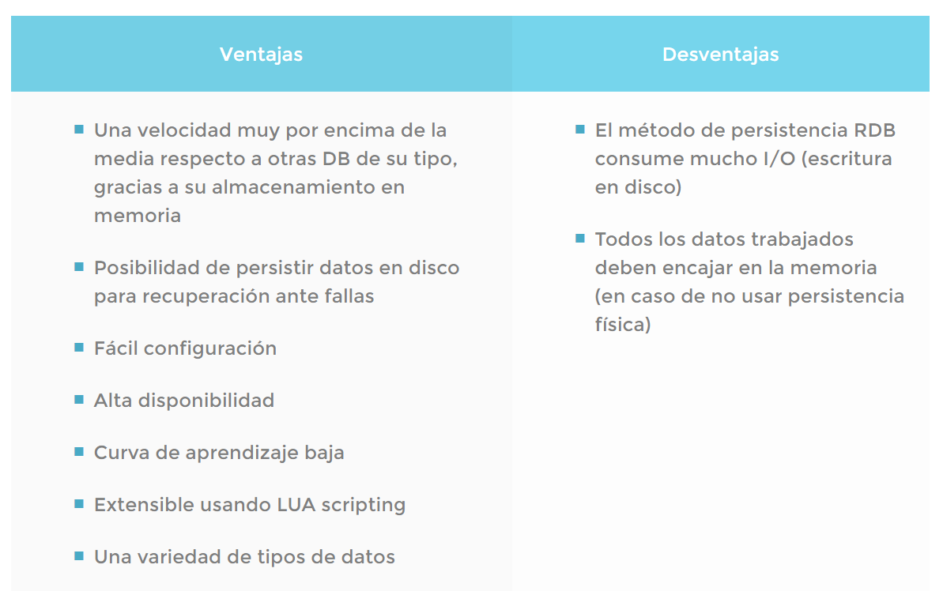

Slide 7


Slide 8
Trazas distribuidas
Nos permite observar una representación visual de los flujos de la llamada.

Slide 9
Trazas distribuidas
Se utiliza para monitorear y solucionar problemas de sistemas distribuidos basados ​​en microservicios, que incluyen:
Propagación de contexto distribuido
Monitoreo de transacciones distribuidas
Análisis de raíz de la causa
Análisis de dependencia del servicio
Optimización de rendimiento / latencia

Slide 10
Trazas distribuidas
La trazabilidad distribuida es muy importante para detectar latencias y problemas en nuestro sistema distribuido y es especialmente útil cuando nuestro sistema se encuentra instalado en distintos data centers o incluso distintas regiones.

Slide 11

Jaeger
Es un sistema de software open source que sirve para detectar operaciones entre los servicios distribuidos. Se utiliza para supervisar entornos complejos de microservicios y solucionar los problemas asociados a ellos .
Jaeger presenta las solicitudes de ejecución como rastreos. Un rastreo muestra la ruta de ejecución y datos que se genera a través de un sistema.
Este se compone de uno o varios intervalos, que son unidades lógicas de trabajo en Jaeger. Todos los intervalos incluyen el nombre de la operación, la hora de inicio y la duración. Los intervalos pueden agruparse y ordenarse

Slide 12
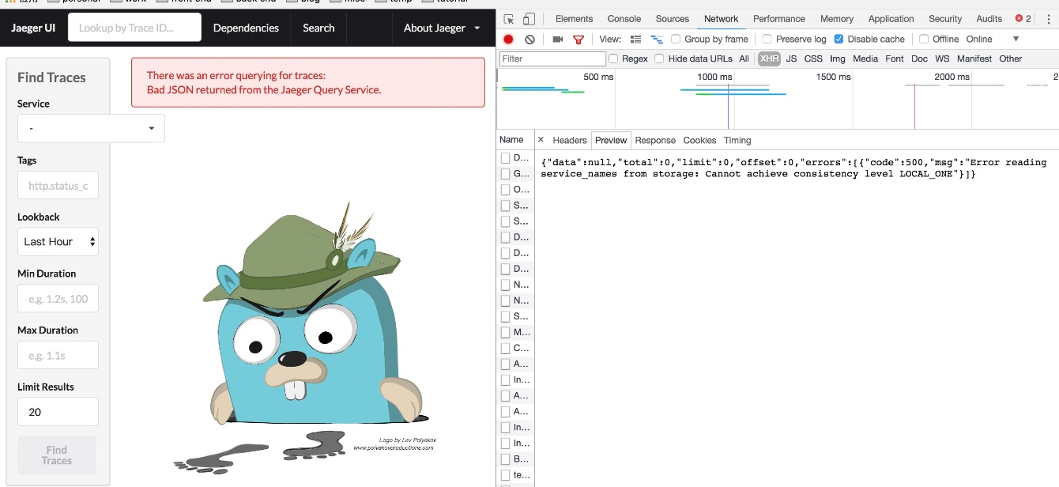

Slide 14
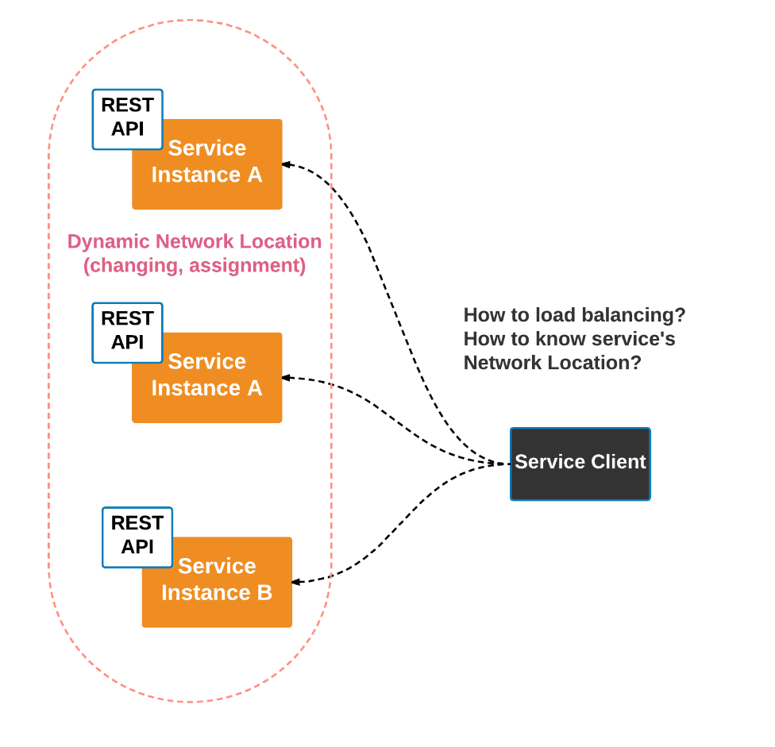
Análisis de métricas
Las métricas son la forma principal de representar tanto el estado general de su sistema como cualquier otra información específica que considere importante para el monitoreo y la alerta u observabilidad.

Slide 15
Análisis de métricas
En el mercado existen muchas herramientas de monitorización. Las clasificamos en tres grupos:
Arquitecturas distribuidas aquellas basadas en virtualización y alta disponibilidad (Centreon, Icinga 2)
Arquitecturas modernas cuyo principal norte son los microservicios (Prometheus, Sysdig Monitoring)
Arquitecturas híbridas que hacen referencia a plataformas con arquitecturas distribuidas y modernas al mismo tiempo (Elastic Stack, NetData, Datadog)

Slide 16
Análisis de métricas
Debemos saber que una buena monitorización debe ser fácil y simple. A pesar de que la cantidad de datos que se pueden recoger es infinita, si no existe una forma de entenderlos serán un desperdicio. Identificar eso que queremos analizar nos ahorrará recursos y esfuerzo en la recolección de datos.

Slide 17
Prometheus
Prometheus es un conjunto de herramientas líder de instrumentación, recopilación y almacenamiento de métricas de código abierto.
Provee un modelo de datos multidimensional y un poderoso lenguaje de consulta (PromQL).
Soporta autodetección para cualquier dispositivo de la infraestructura. Recolecta información de más de 5000 métricas automáticamente, con cero configuración, cero dependencias y cero mantenimiento

Slide 18
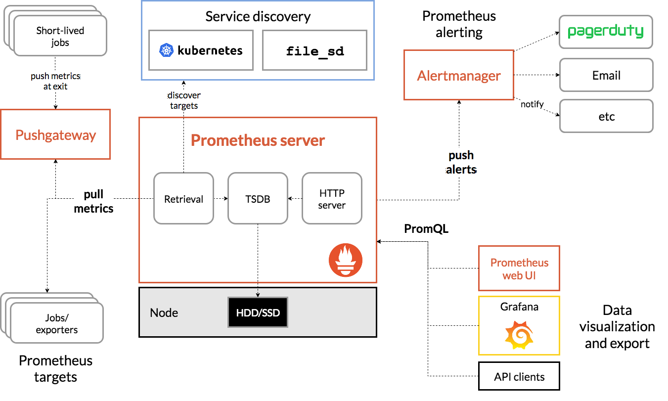

Slide 19
Prometheus: componentes
El servidor de Prometheus extrae y almacena métricas
La interfaz de usuario web le permite acceder, visualizar y trazar los datos almacenados. Prometheus proporciona su propia interfaz de usuario, pero también puede configurar otras herramientas de visualización, como Grafana.
Alertmanager envía alertas desde aplicaciones cliente, especialmente el servidor Prometheus

Slide 20
Prometheus: modelo de datos
Según el tipo de información que desee recopilar y exponer, deberá utilizar un tipo de métrica diferente.
Tipos de métricas en Prometheus:
Contadores y medidores (Mostrador y calibre)
Histogramas y resúmenes (Histograma y resumen)

Slide 21
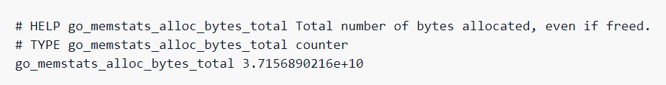
Prometheus: contadores
Un contador o mostrador es una métrica acumulativa que representa un único contador que aumenta monótonamente cuyo valor solo puede aumentar o restablecerse a cero al reiniciar. Por ejemplo, puede usar un contador para representar el número de solicitudes atendidas, tareas completadas o errores

Slide 22
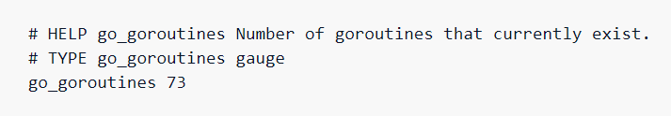
Prometheus: indicadores
Un indicador o calibre es una métrica que representa un único valor numérico que puede subir y bajar arbitrariamente. Los indicadores se utilizan normalmente para valores medidos como [CPU] o el uso de memoria actual, pero también 'recuentos' que pueden subir y bajar, como número de solicitudes simultáneas

Slide 23
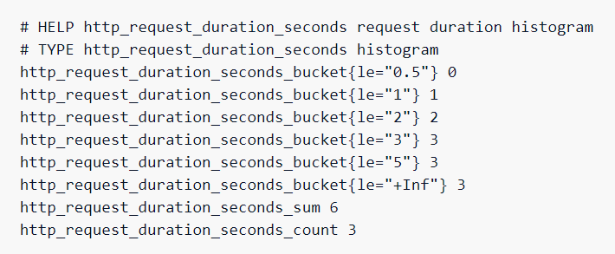
Prometheus: histograma
Un histograma toma muestras de las observaciones (generalmente cosas como la duración de las solicitudes o el tamaño de las respuestas) y las cuenta en grupos configurables. También proporciona una suma de todos los valores observados

Slide 24
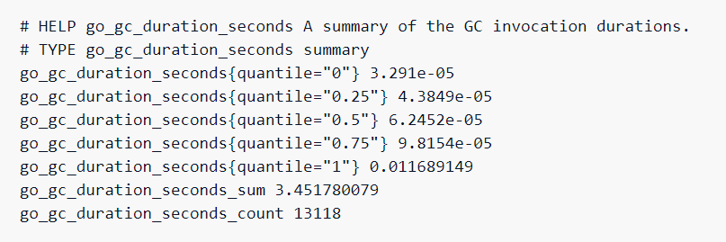
Prometheus: resumen
Similar a un histograma, un resumen muestra observaciones (generalmente cosas como duraciones de solicitudes y tamaños de respuesta). Si bien también proporciona un recuento total de observaciones y una suma de todos los valores observados, calcula cuantiles configurables en una ventana de tiempo deslizante

Slide 25
Grafana
Grafana es la plataforma de análisis para métricas, que le permite consultar, visualizar, alertar y comprender los datos, sin importar dónde estén almacenadas. Le permite crear, explorar y compartir tableros con su equipo. Para la visualización y personalización del tablero de instrumentos, Grafana es la mejor de todas las opciones. Tiene múltiples funciones, es fácil de usar y muy flexible.

Slide 26
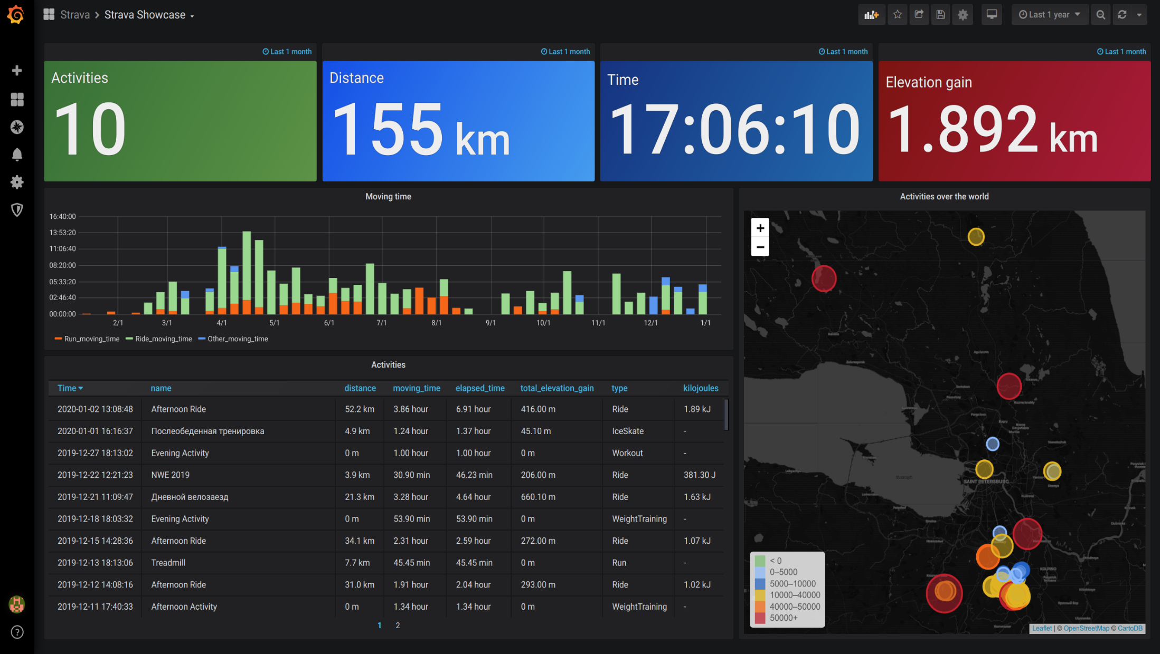

Slide 28
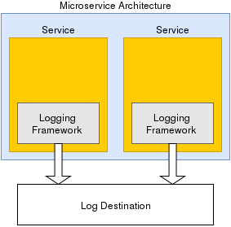
Logs distribuidos
Es una sola tecnología de registro que nos brinda un lugar al que acudir para visualizar todos los registros de una arquitectura distribuida, independientemente del servicio que origine el mensaje de registro.

Slide 30
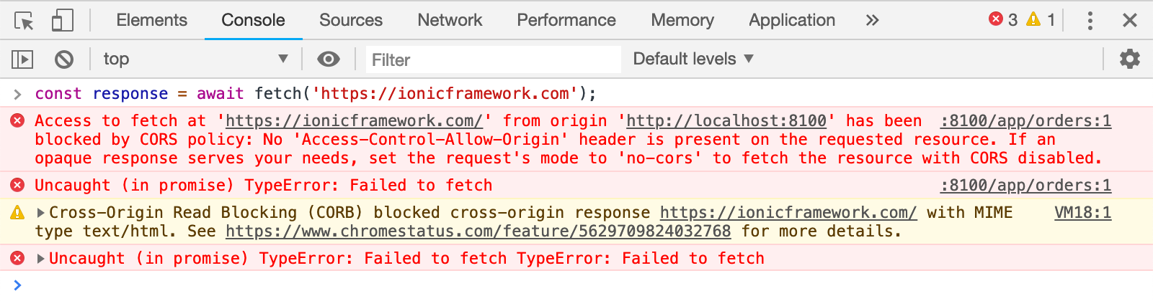
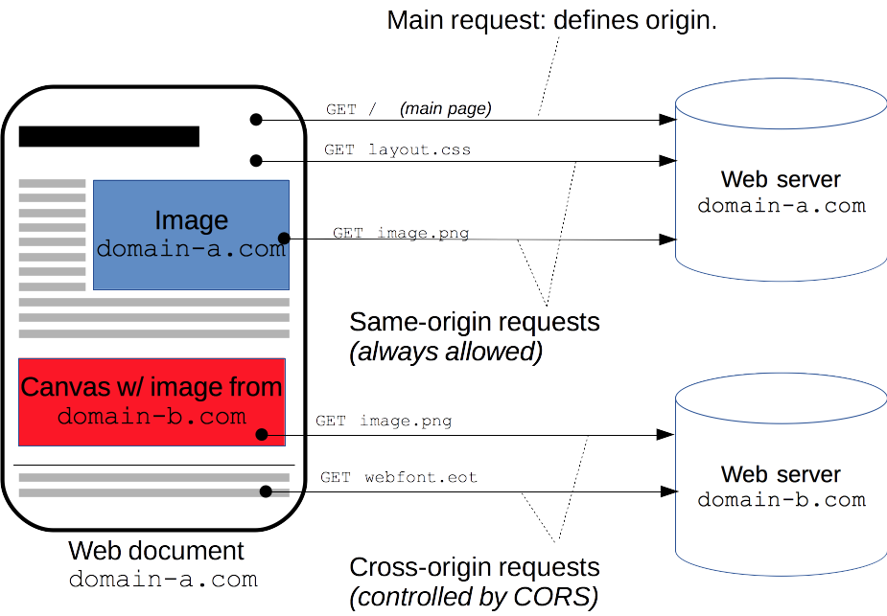
CORS
El uso compartido de recursos de origen cruzado (CORS) define una forma en que las aplicaciones web cliente que se cargan en un dominio interactúan con los recursos en un dominio diferente.
Los exploradores restringen las solicitudes HTTP de origen cruzado iniciadas dentro de un script.

Slide 32
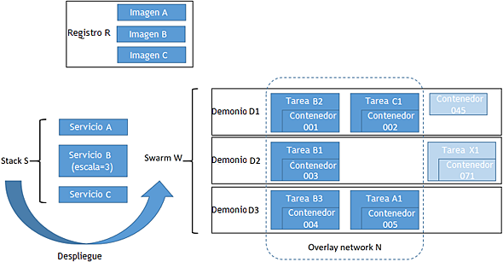
Arquitectura para contenedores

Slide 34
¡Muchas gracias!

